Slide 1
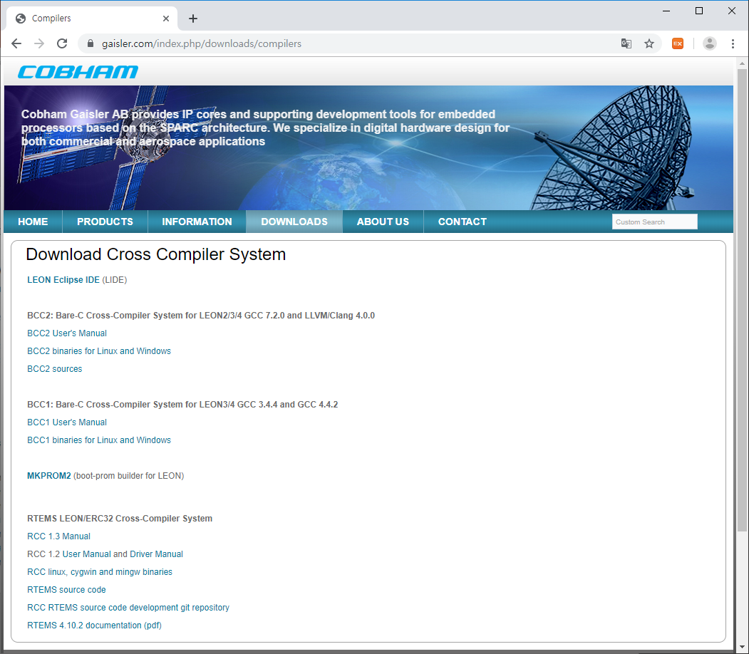
leon3 툴채인 종류
RTEMS 어플리케이션 : RCC 사용
Bare C 어플리케이션 : BCC 사용

Slide 2
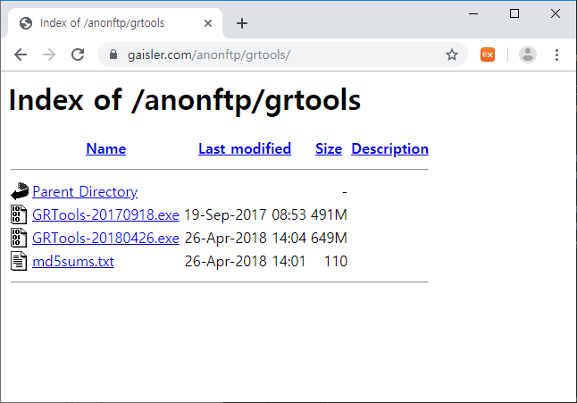
leon3 툴채인 패키지(GRTools) 설치

Slide 3
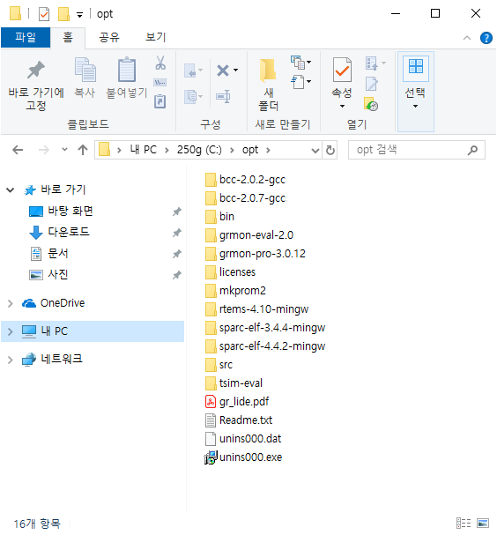
GRTools 경로
BCC V2
GRMON 평가판
mkprom2 (rom 이미지 툴)
RCC
BCC V1

Slide 4
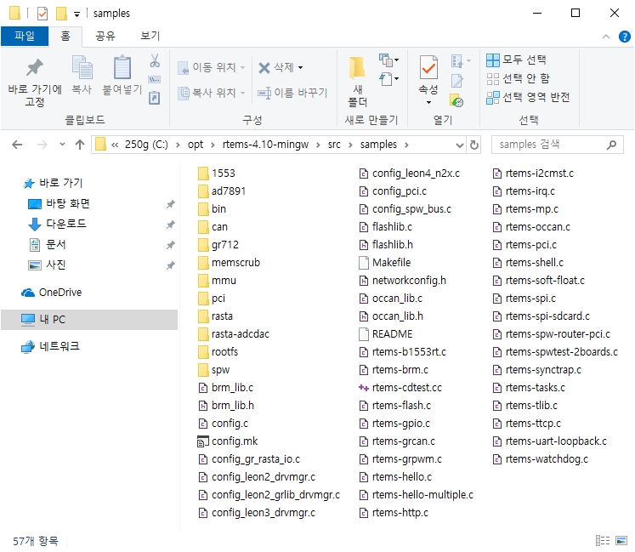
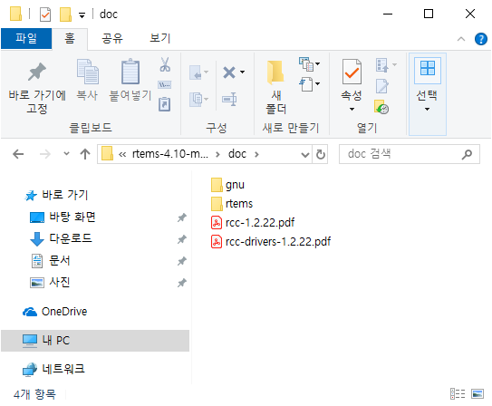
RCC 샘플 코드 및 참고 문서
샘플 코드
참고 문서

Slide 5
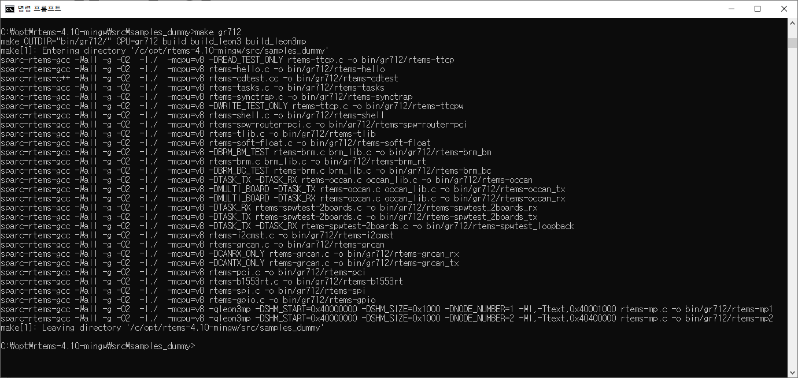
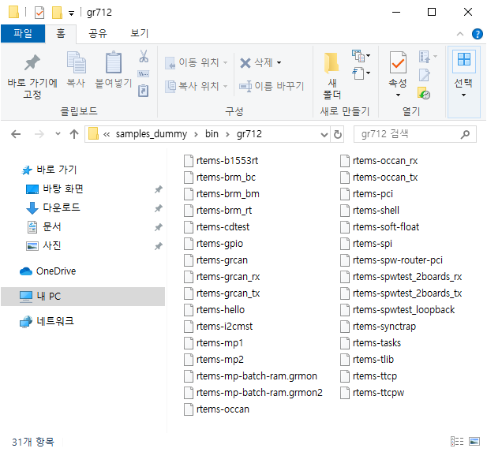
RCC 샘플 코드 빌드
make gr712

Slide 6
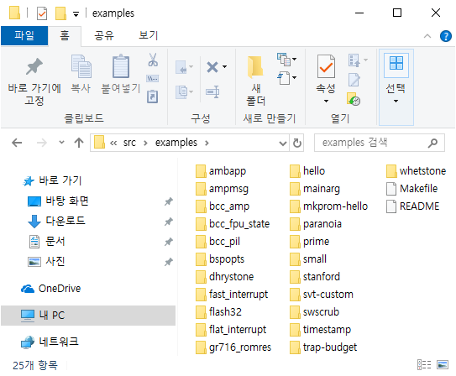
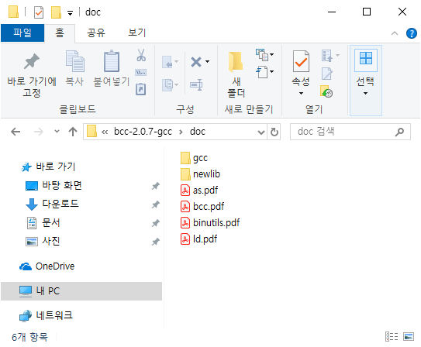
BCC 샘플 코드 및 참고 문서
샘플 코드
참고 문서

Slide 7
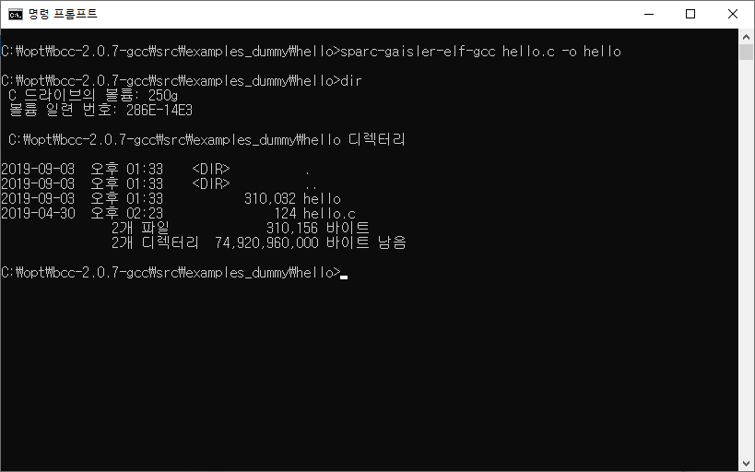
BCC 샘플 코드 빌드
sparc-gaisler-elf-gcc hello.c –o hello

Slide 8
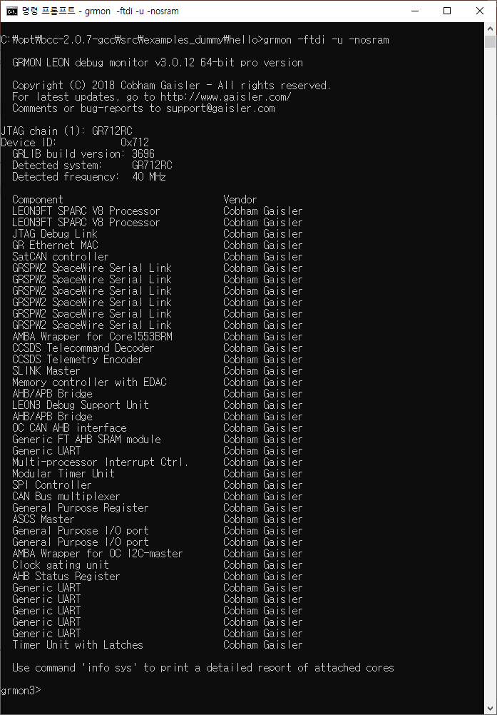
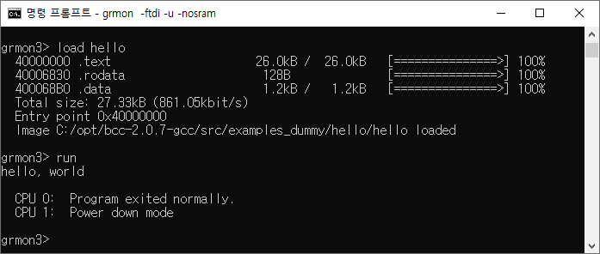
load & run (grmon 이용)
grmon –ftdi –u -nosram
load hello
run

